Slide 1
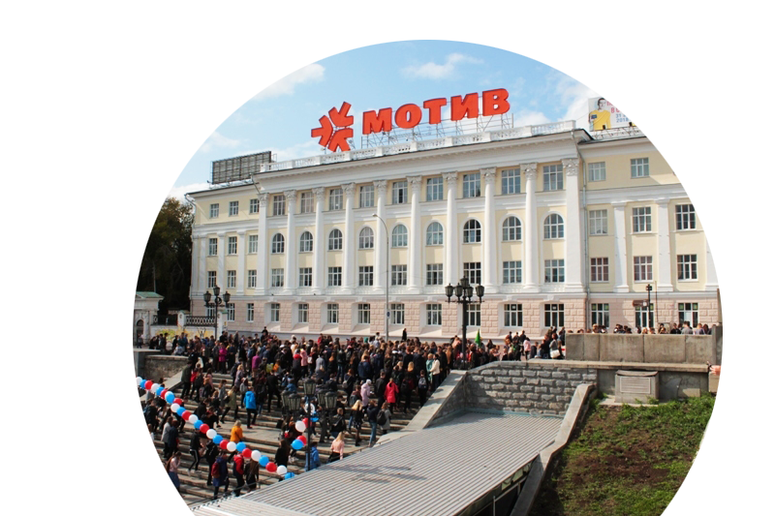
УРАЛЬСКИЙ ГОСУДАРСТВЕННЫЙ КОЛЛЕДЖ
ИМЕНИ И. И. ПОЛЗУНОВА
Кабинет
истории
техникума-колледжа

Slide 2
Музей Уральского государственного колледжа
имени И.И. Ползунова
организован в 1956-1957гг. и первоначально располагался
в ауд. № 328 (около малого зала).
Первые экспонаты были получены от иностранных студентов.
Это: два Знамени Китая, подарки, фотографии, телеграммы,
личные письма студентов дружественных стран на разных языках: монгольском, корейском, вьетнамском, китайском
и русском.
Постепенно количество экспонатов увеличивалось.
В конце 1950 годов музей стал располагаться в каб № 225
(в бывшей преподавательской)
и назывался «Кабинет истории техникума».
За период своего существования кабинет-музей был
неоднократно реконструирован.

Slide 3
Кабинетом истории техникума-колледжа
в разное время руководили:
№ п/п | Ф.И.О. | Должность и Почетные звания | Годы работы в колледже
1 | Микунис Р.М. | Преподаватель, победитель Всероссийского конкурса рефератов, 1975г. | 1957-1986
2 | Ковалева Н.Б. | Преподаватель, Заслуженный учитель РФ | 07.08.1964-_________
3 | Кукарцева С.М. | Преподаватель, Заслуженный учитель РФ | С 17.10.1969 по 24.07.2006г.
4 | Чернышев В.Ф. | Преподаватель, Заслуженный учитель РФ. Выпускник - 1958г. и 1962г. МД, КИП и А. | С 3.11.1961 по 19.10.2019г.
5 | Сорокина Л.А. | Преподаватель, заведующая заочным отделением, Почетный работник СПО РФ Выпускник- 1971г., ЭА. | С 1970 по 26.07.2018г.
6 | Андреев А.И. | Преподаватель ОВС и ОБЖ | С 2004 по н.в.
7 | Осокин А.Е. | Зам. директора по УВР, Почетный работник СПО РФ, Выпускник-1978г., МТ. | С 1977 по н.в.

Slide 4
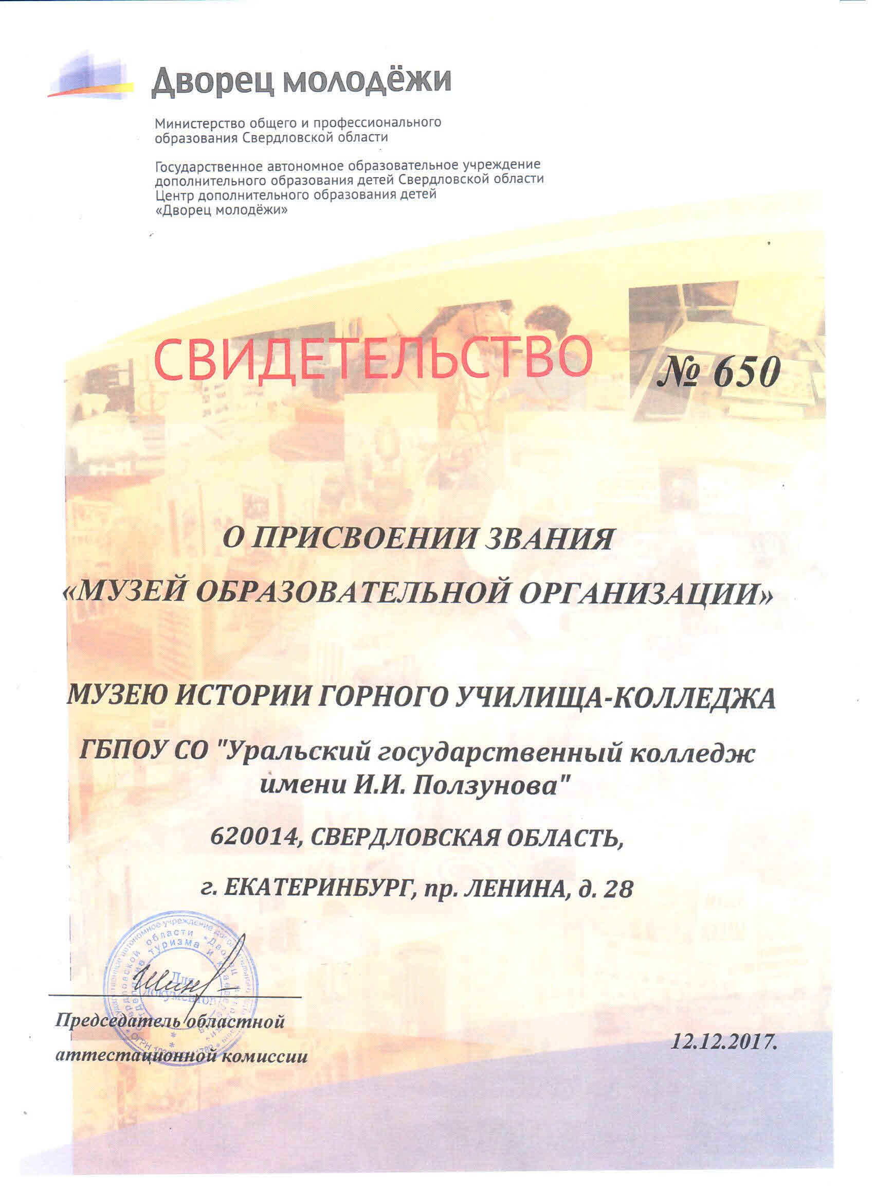
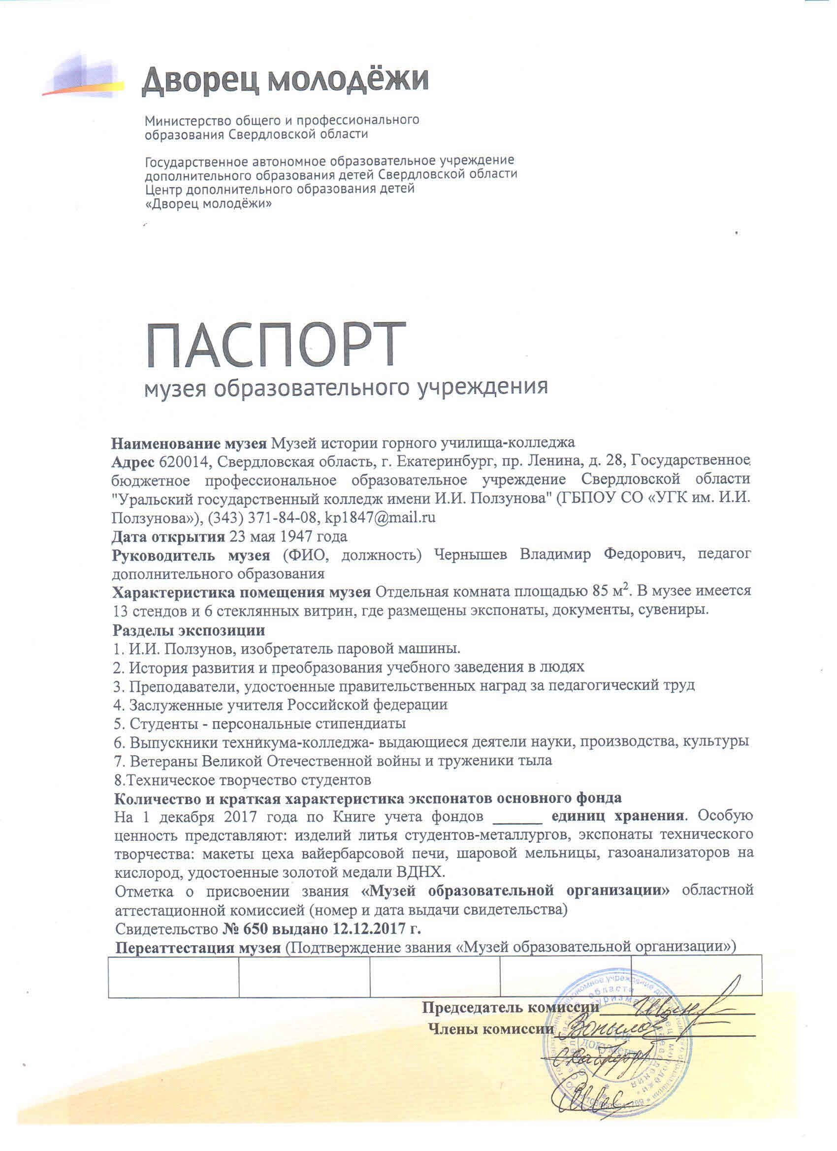

Slide 5
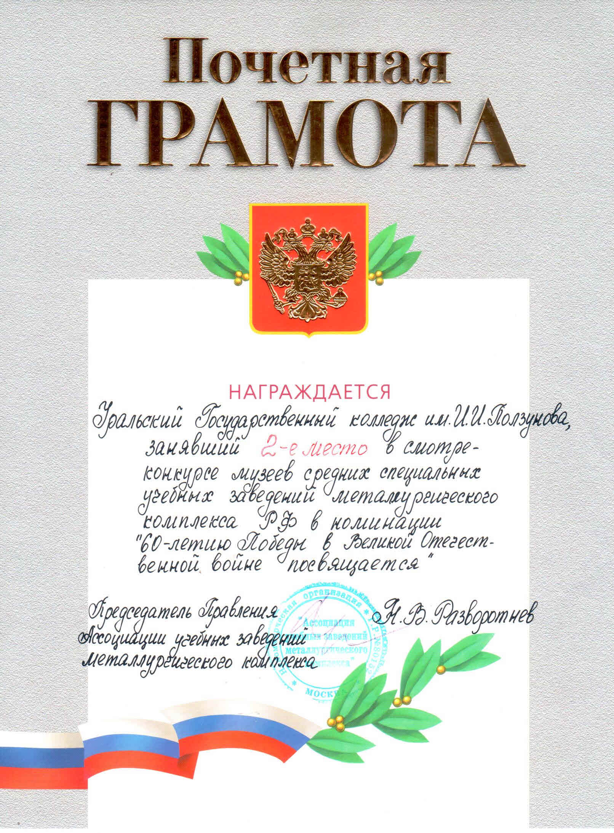
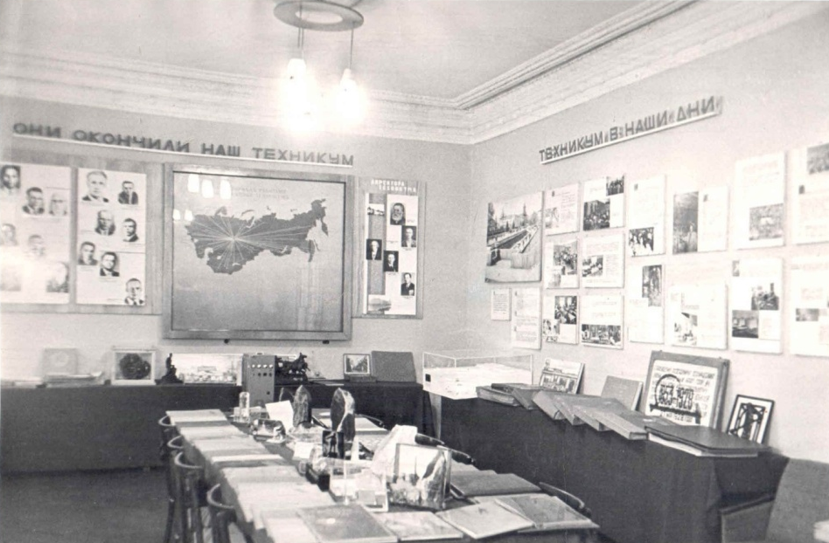
В 2005 году музей колледжа занял 2 место в смотре –конкурсе музеев ССУЗов
металлургического комплекса РФ, посвященном 60-летию Победы советского народа в Великой Отечественной войне.

Slide 6
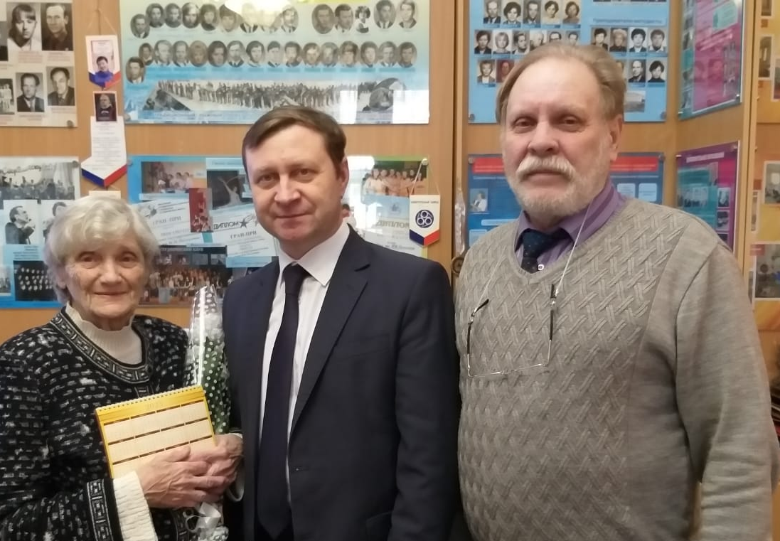
Р.М. Микунис,
преподаватель русского языка и литературы,
первая заведующая кабинетом истории техникума.
Р.М. Микунис 30.01.2023г. в музее нашего учебного заведения.

Slide 7
Экскурсию проводит Ковалева Н.Б.,
Заслуженный учитель РФ.
В гостях народный артист, директор Свердловского цирка А.П. Марчевский

Slide 8
Экскурсию в музее колледжа для делегации Голландии проводит Чернышев В.Ф.,
Заслуженный учитель РФ, выпускник техникума 1958 и 1962 г.г.

Slide 9
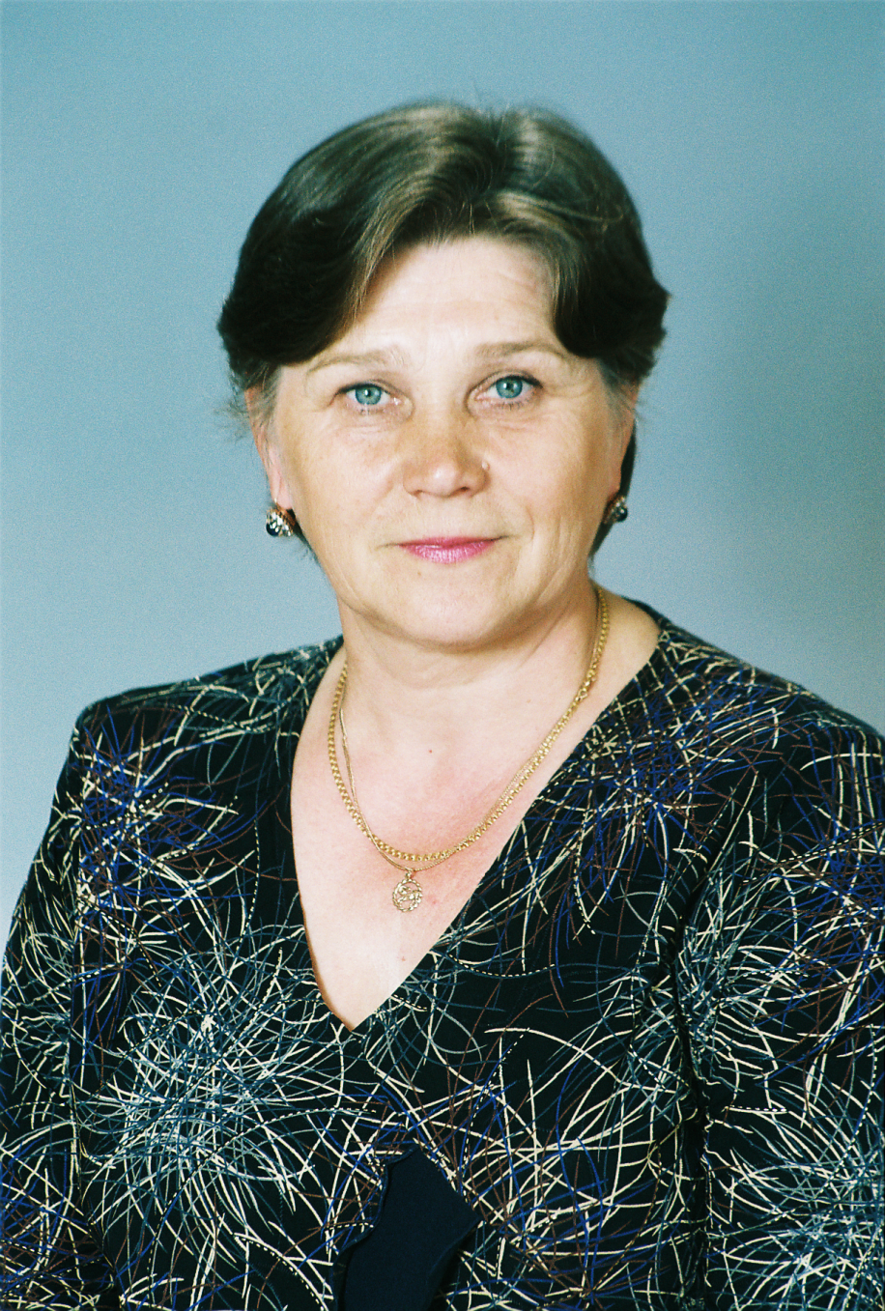
Заведующая музеем колледжа Сорокина Л.А.,
Почетный работник СПО РФ, выпускница техникума 1971г., ЭА.

Slide 10
Кукарцева С.М., заслуженный учитель РФ,
проводит экскурсию для студентов очной формы обучения.

Slide 11
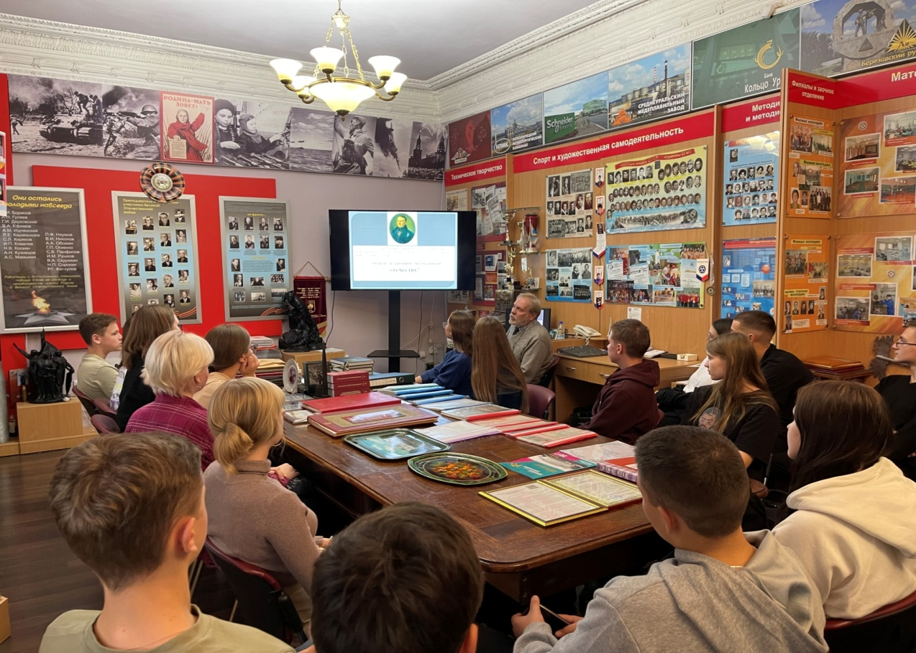
Экскурсии в музее колледжа проводит Осокин А.Е.,
Почетный работник СПО РФ, выпускник 1978г.

Slide 12
Спасибо за внимание!
Хорошего дня!
С уважением, администратор
культурно-досугового отдела
А.Е. Осокин

